Slide 1



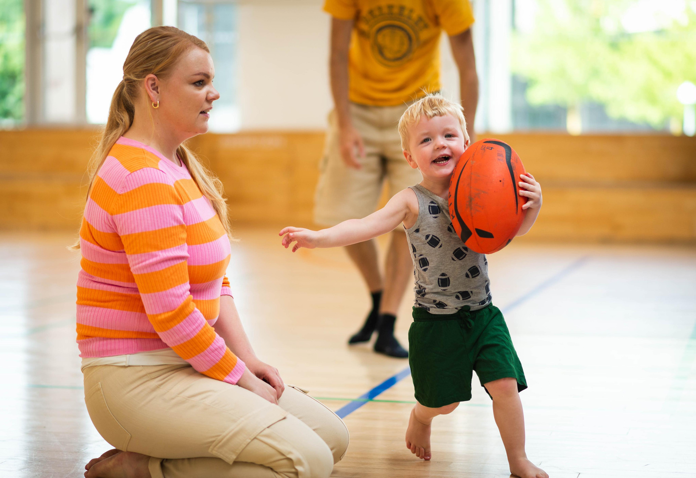
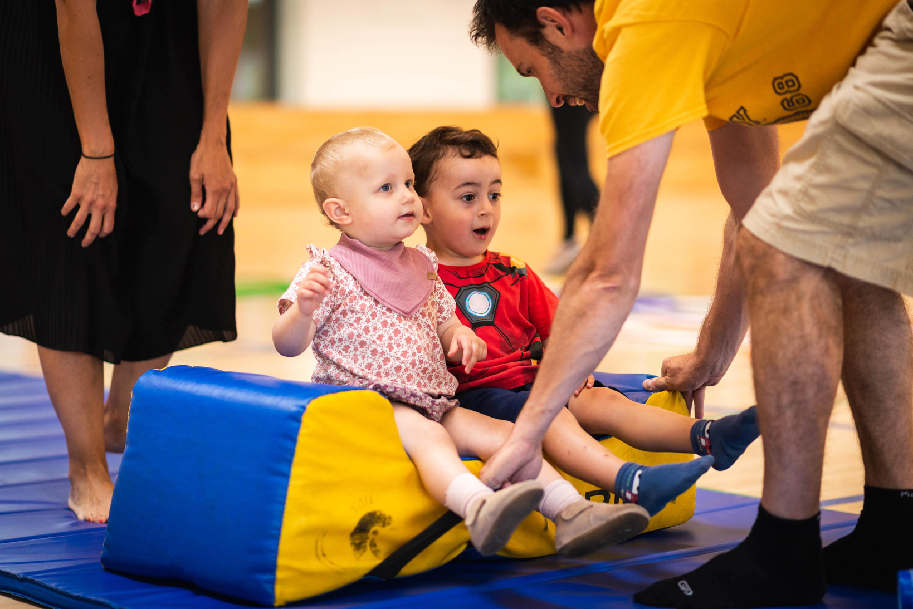


TUMLEHOLD FOR DE MINDSTE
– EN INTRODUKTION TIL BEVÆGELSE OG FORENINGSLIV
Info til
forældre

Slide 2
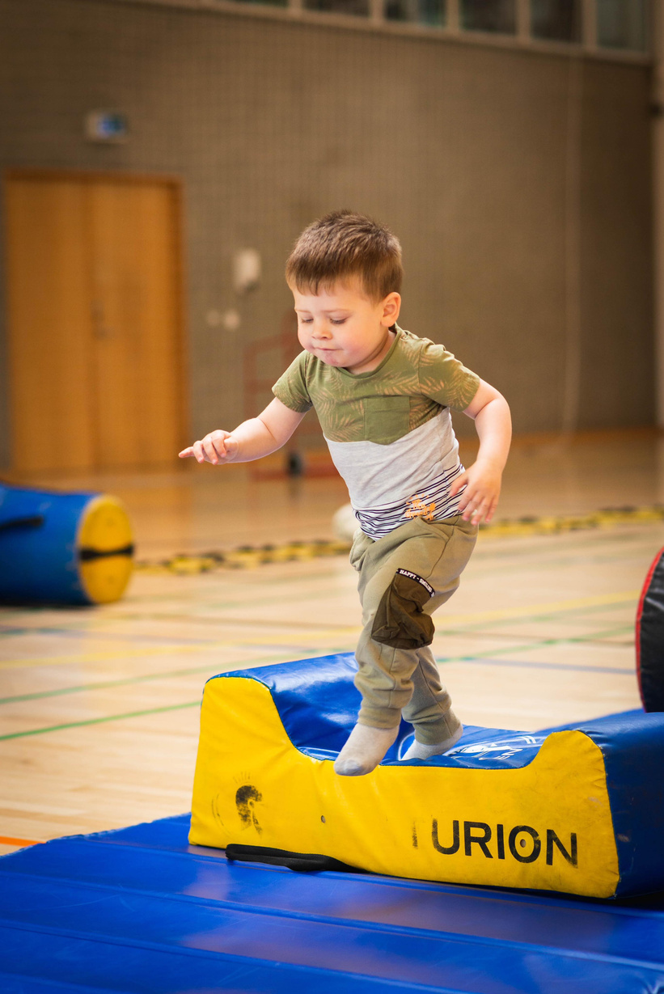
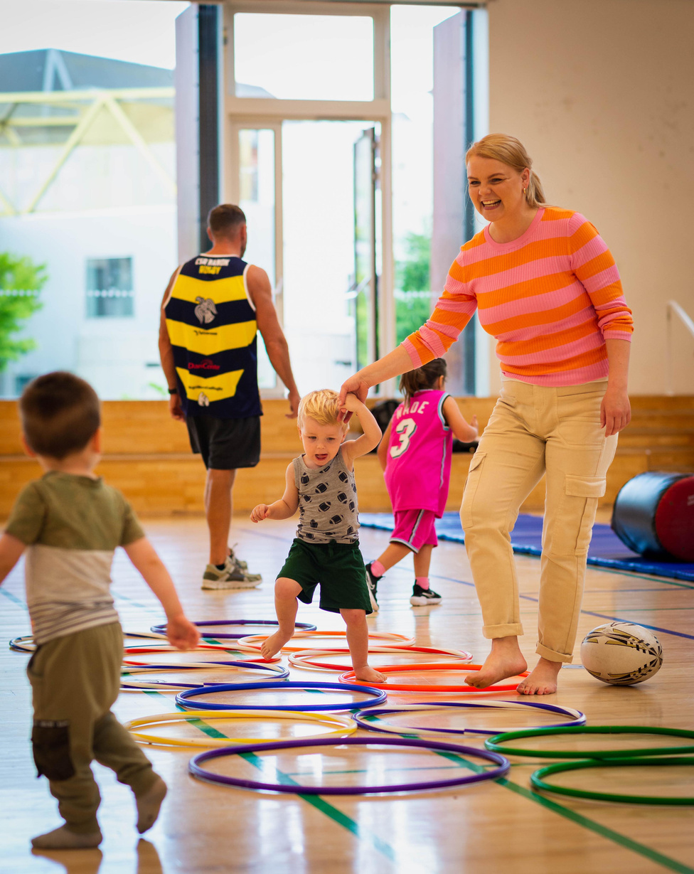


VELKOMMEN TIL VORES TUMLEHOLD FOR BØRN OG FORÆLDRE
Velkommen til vores tumlehold for børn og forældre!
Leder I efter en sjov og aktiv familieaktivitet, der fremmer samvær og glæde mellem børn og forældre? Så er vores tumlehold det perfekte sted for jer!
Her er leg, bevægelse og glæde i centrum. Børnene udfordres og stimuleres gennem leg og aktiviteter, der passer til deres alderstrin. Vores dygtige instruktører skaber en tryg og positiv atmosfære, hvor børnene kan udvikle deres motoriske evner og opleve glæden ved bevægelse.
Vi tror på, at motorisk udvikling og bevægelsesglæde øger selvværd og selvtillid hos børn. Derfor skaber vi et miljø, hvor alle føler sig velkomne og opmuntres til aktiv deltagelse, og forældre deltager aktivt på gulvet sammen med deres barn.
Vores tumlehold er desuden en fantastisk måde at blive en del af den lokale forening på, hvor både børn og voksne kan få nye venskaber.
Scan her
Kom og vær med, vi starter snart!
Opstart:
Adresse:
Tilmeld gratis prøvetræning nu

Slide 3
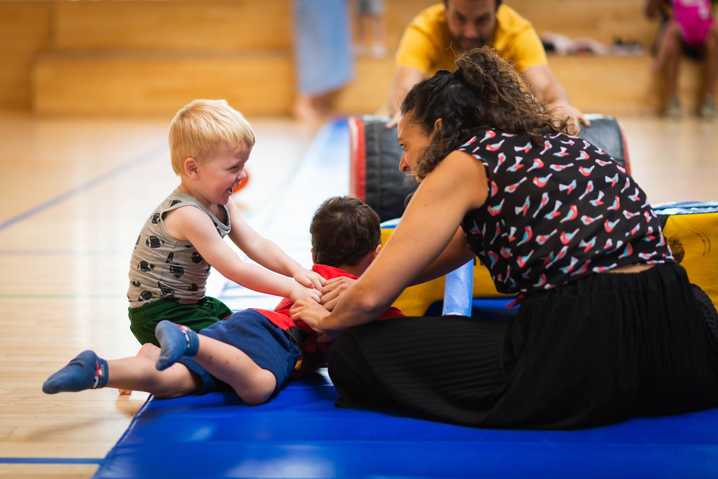
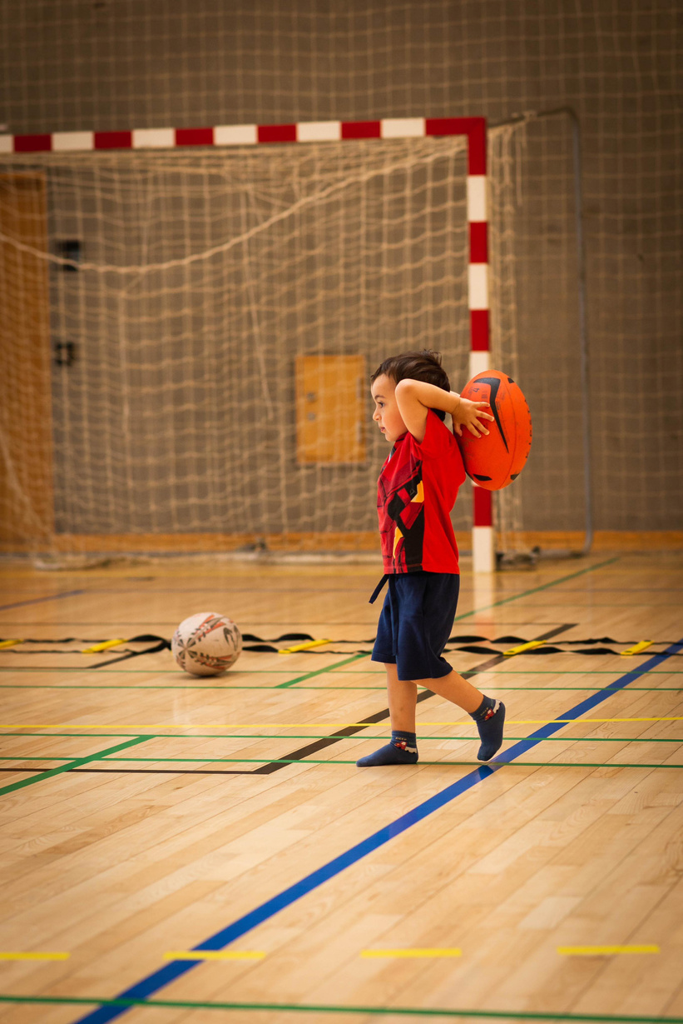
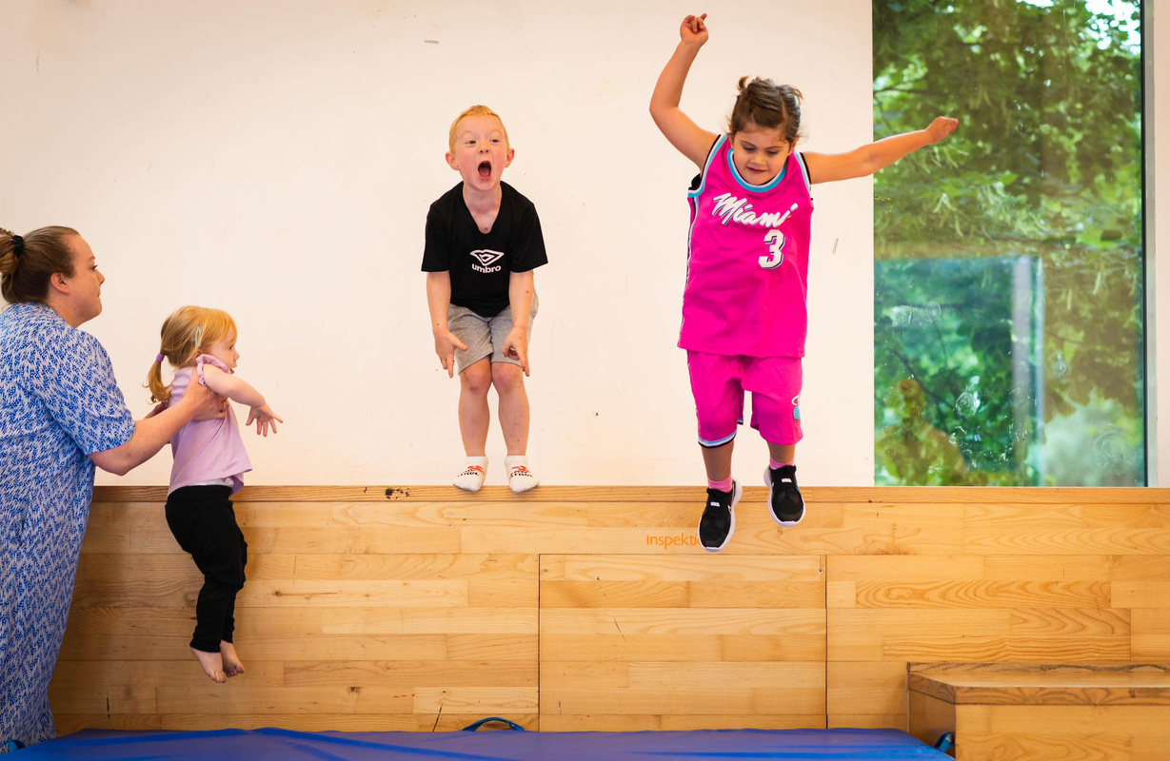
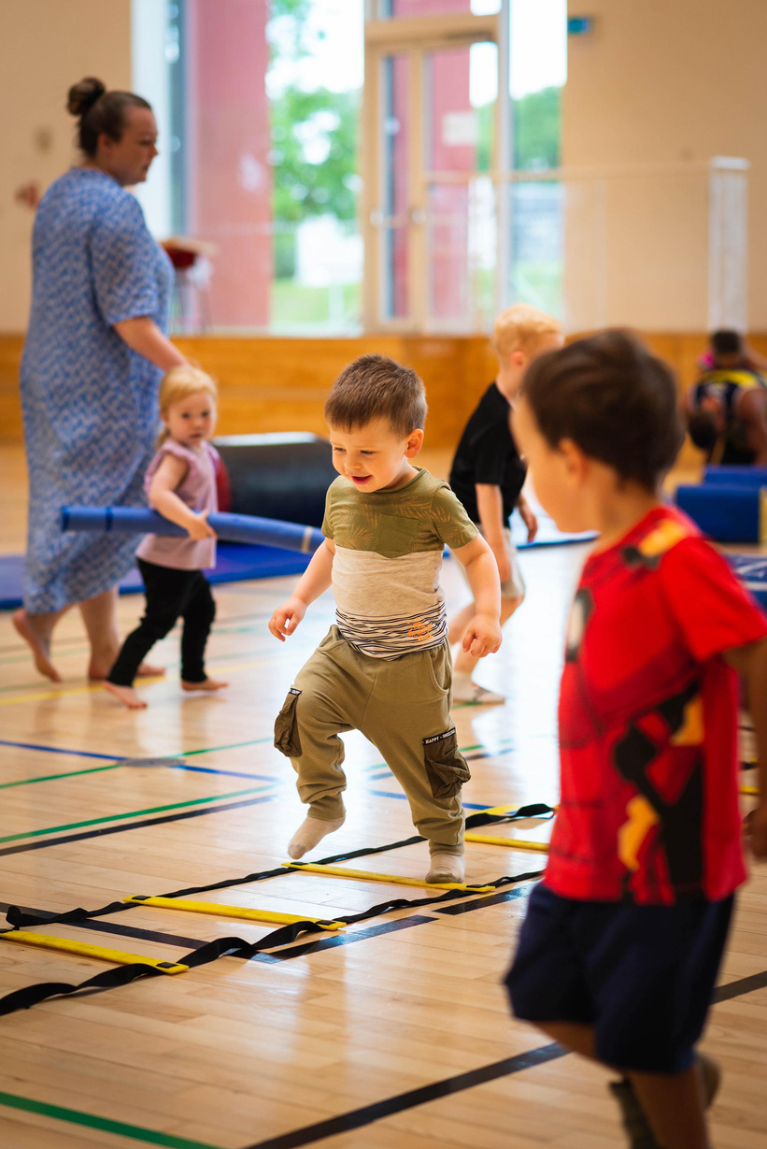







OPBYGNING AF TRÆNINGERNE
Her i HRK er rammerne for vores tumletræninger faste og trygge. Derfor er vores træninger inddelt i de samme 5 faser hver gang, så det er genkendeligt for børnene, selvom legene kan være forskellige fra gang til gang.
Faserne sikrer derudover at der skabes forskellige rum for børnene til at udforske socialt sammenspil, bevægelse til musik samt fundamentale kropslige bevægelsesfærdigheder.
DROP-IN ZONEN
FANGELEGE OG SANGLEGE
BOLDLEGE
FORHINDRINGSBANE
FÆLLES OPRYDNING
Fokus på: en rolig ramme for ankomst, hvor børnene lige får lov at lande på banen
Fokus på: samvær og fællesskab i form at fælles lege med sange, fangelege eller andet
Fokus på: Motorisk udvikling med boldlege
Fokus på: Motorisk udvikling med udgangspunkt i forhindringbanen
Fokus på: inddragelse, samarbejde og fællesskab

Slide 4
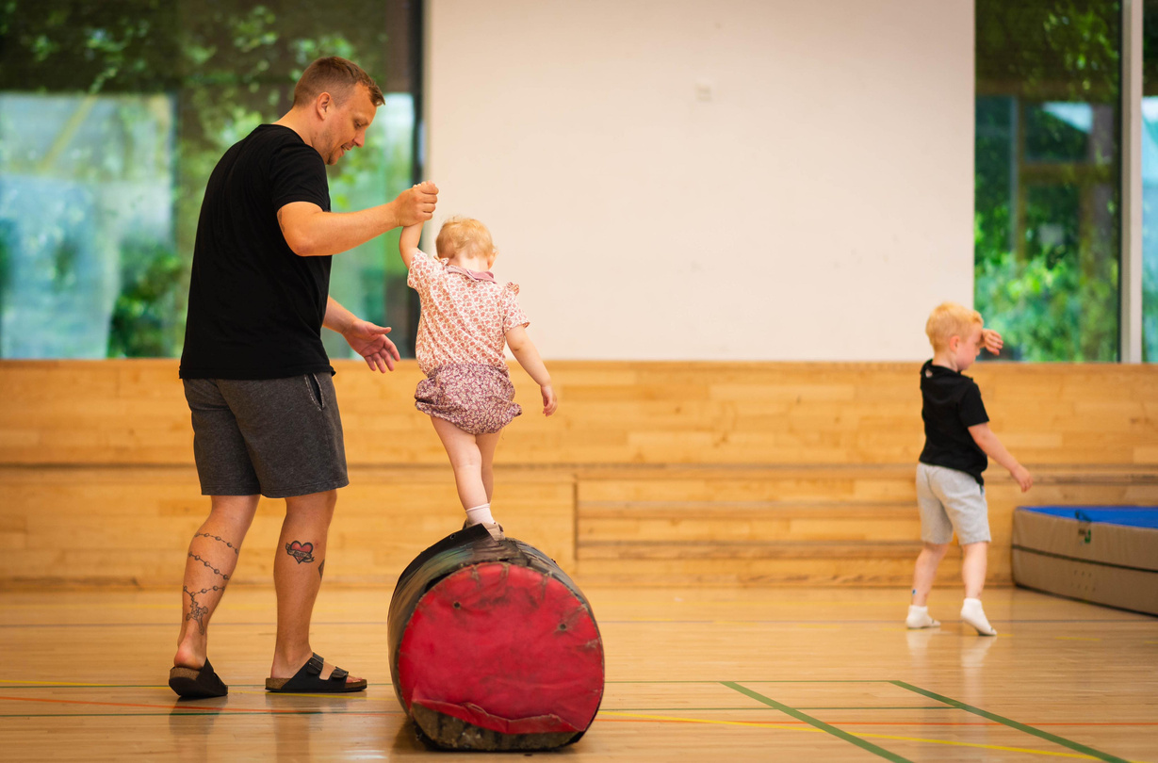
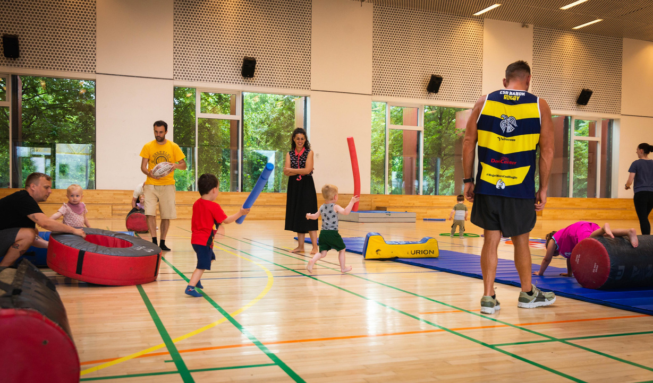
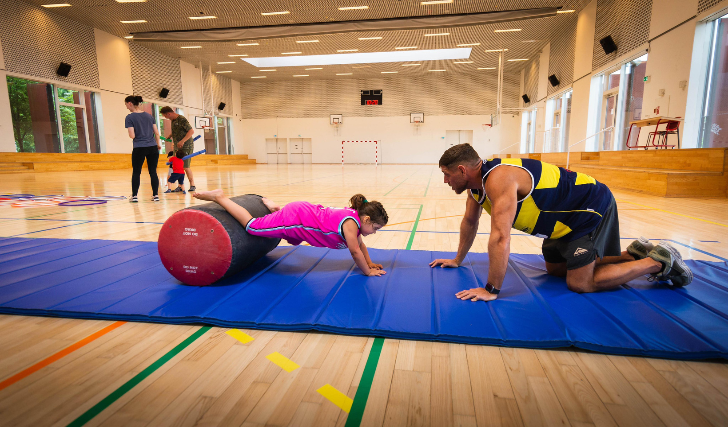
OM ALDERSRELATERET TRÆNING
Aldersrelateret træning: idræt og bevægelse tilpasset alder og udviklingstrin.
1-6 årige introduceres til kroppens, sportens og fysisk ABC i en forsimplet udgave
kroppens ABC: koordination, løb, spring, kaste, kravle, hoppe, hinke, hænge, trille, rulle, krybe og klatre
Sportens ABC: Gribe, sparke, drible, danse, slå til bold, håndstand.
Fysisk ABC: Stafet, forhindringsbaner, kamplege, boldspil, fangelege
Lær at lege er en betegnelse, der dækker over børn i alderen <9år. Begrebet dækker over udvikling af de fundamentale kropslige bevægelsesfærdigheder, også kaldet kroppens ABC, der er fundamentet for yderligere udvikling.

